Slide 1
ДУХОВНО-НРАВСТВЕННОЕ ВОСПИТАНИЕ
ДЕТЕЙ И МОЛОДЕЖИ
МБОУООШ №9
ст. Нефтяной

Slide 2
1. ПРИОРИТЕТНОЕ НАПРАВЛЕНИЕ.
СУТЬ ИНИЦИАТИВЫ

Slide 3

ИННОВАЦИОННЫЙ ПРОЕКТ
ДУХОВНО-НРАВСТВЕННОЕ
ВОСПИТАНИЕ ДЕТЕЙ И МОЛОДЕЖИ
УЧЕБНО-
МЕТОДИЧЕСКОЕ
НАПРАВЛЕНИЕ
КУБАНО-
ВЕДЕНИЕ
ПАВОСЛАВНАЯ
КУЛЬТУРА
СЕМЕЙНОЕ
ВОСПИТАНИЕ
НРАВСТ-
ВЕННОЕ
НАПРАВЛЕНИЕ
РАБОТА
МЕТОДИ-
ЧЕСКИХ
ОБЪЕДИ-
НЕНИЙ
ПОИСКОВАЯ
РАБОТА,
ТУРИЗМ
СИСТЕМА
МЕРОПРИЯТИЙ
ПО ОСНОВАМ
Православной
культуры
СИСТЕМА
МЕРОПРИЯТИЙ
ПО СЕМЕЙНОМУ
ВОСПИТАНИЮ
СИСТЕМА
МЕРОПРИЯТИЙ
ПО
НРАВСТВЕН-
НОМУ
ВОСПИТАНИЮ
МЕТОДИЧЕСКИЙ СОВЕТ
ПЕДАГОГИЧЕСКИЙ СОВЕТ

Slide 4
ФУНКЦИОНАЛЬНАЯ СТРУКТУРА ВЗАИМОДЕЙСТВИЯ ШКОЛЫ
МУНИЦИПАЛЬНЫЙ УРОВЕНЬ
УПРАВЛЕНИЕ
ОБРАЗОВАНИЯ
АДМИНИТСРАЦИИ
МО АПШЕРОНСКИЙ
РАЙОН
ОТДЕЛ
ВОСПИТА-
ТНЛЬНОЙ
РАБОТЫ УО
ЦЕРКОВЬ
ОТДЕЛ
МОЛОДЕЖИ
ПРИ АДМИ-
НИТСРАЦИИ МО
АПШЕРОНСКИЙ
РАЙОН
ДОМ
ДЕТСКОГО
ТВОРЧЕСТВА
МБОУООШ№9
МОУСОШ №9
ЗАМ.
ДИРЕКТОРА
ПО УВР
ПЕДАГОГ-
ОРГАНИЗАТОР
УЧИТЕЛЬ ОПК
ОТЕЦ
СЕРГИЙ
ЗАМ.
ДИРЕКТОРА
ПО УВР
КЛАССНЫЕ
РУКОВОДИТЕЛИ
УЧИТЕЛЬ
ИСТОРИИ,
ОПК, ИЗО
МУЗЫКИ

Slide 5
СТРУКТУРА ВЗАИМОДЕЙСТВИЯ ВОСПИТАТЕЛЬНОЙ СФЕРЫ МОУСОШ №9 ПО ДУХОВНО-НРАВСТВЕННОМУ
ВОСПИТАНИЮ ДЕТЕЙ И МОЛОДЕЖИ
ОТДЕЛ МОЛОДЕЖИ ПРИ АДМИНИТСРАЦИИ МО
АПШЕРОНСКИЙ РАЙОН
УПРАВЛЯЮЩИЙ СОВЕТ ШКОЛЫ
ПЕДАГОГИЧЕСКИЙ
СОВЕТ
ЦЕРКОВЬ
ВОСПИТАТЕЛЬНАЯ
РАБОТА ОУ
МО
КЛАССНЫХ
РУКОВО-
ДИТЕЛЕЙ
ЗАМ.
ДИРЕКТОРА
ПО УВР
КЛАССНЫЕ
РУКОВОДИТЕЛИ
ОТЕЦ
СЕРГИЙ
УЧИТЕЛЬ
ОПК

Slide 6
3. ДИАГНОСТИЧЕСКИЙ ЭТАП
Разработка и систематизация
мероприятий по духовно-нравственному
воспитанию детей и молодежи,
внедрение в учебный процесс и
внеклассную воспитательную работу
школы
ПРОБЛЕМА:
ОБЪЕКТ
ИССЛЕДОВАНИЯ
Ученический коллектив
МБОУООШ №9
Влияние культурно-нравственных,
религиозных традиций региона
на формирование личности
ребенка
ПРЕДМЕТ
ИССЛЕДОВАНИЯ

Slide 7
4. ПРОГНОСТИЧЕСКИЙ ЭТАП
Сформировать духовно-нравственную,
способную к самореализации личность
со знанием основ православной
культуры
ЦЕЛЬ
Если использовать в воспитании детей
опыт прошлого, православную культуру,
историю и традиции наших предков,
благотворительность, милосердие,
пропаганду здорового образа жизни, то
мы сумеем сформировать духовно-
нравственную личность, истинного
гражданина России, способного защищать
свою Родину, духовно оздоровить и
сплотить российское общество,
сохранить будущее нашей нации
ГИПОТЕЗА

Slide 8
ЗАДАЧИ
Расширение и углубление знаний школьников
по основам православной культуры за счет факуль-
тативных занятий и внеклассных мероприятий
2. Приобщение учащихся к духовной культуре
родного края, воспитание высоконравственной
личности, развитие в детях ответственности,
уважения к национальным обычаям и традициям
3. Воспитание культуры межнационального общения,
понимания нравственно-социальной дружбы с
людьми разных национальностей

Slide 9
4. Создание системы духовно-нравственных
мероприятий как средства гармоничного развития
личности и разумного использования свободного
времени
5. Создание благоприятного психологического
климата в школьном коллективе, здорового образа
жизни, повышение мотивации и саморегуляции
у детей
6. Формирование модели взаимодействия священ-
ников, школы, семьи по духовно-нравственному
воспитанию детей и молодежи

Slide 10
ПРОГНОЗИРУЕМЫЕ РЕЗУЛЬТАТЫ
Улучшение качества учебно-воспитательной работы
Повышение уровня воспитанности учащихся
Создание благоприятной психологической среды
Система духовно-нравственных мероприятий, туризм, краеведение
Профилактика употребления алкоголя, наркотических и
психотропных веществ, табакокурения
Социальная защита участников образовательного процесса

Slide 11
5. ОРГАНИЗАЦИОННЫЙ ЭТАП
КАДРОВОЕ ОБЕСПЕЧЕНИЕ
Руководство проекта осуществляет
методический совет школы
АВТОР ПРОЕКТА:
ИВАНИШИНА Н.Ф.
Методический
совет школы:
ЛАТЫНИНА А.А.
КЛИМУШКИНА Т.А.
Районное управление образования
Священослужитель церкви
х. Николаенко отец Сергий
Совет старшеклассников

Slide 12

РЕСУРСНОЕ ОБЕСПЕЧЕНИЕ
Для выполнения проекта школа имеет
определенную материально-техническую базу:
УЧЕБНО-МЕТОДИЧЕСКИЕ И НАГЛЯДНЫЕ ПОСОБИЯ
КНИЖНЫЙ ФОНД БИБЛИОТЕКИ ПО ДАННОЙ ТЕМАТИКЕ
НОРМАТИВНО-ПРАВОВАЯ БАЗА
АУДИО-ВИДЕО АППАРАТУРА

Slide 13
НАУЧНО-МЕТОДИЧЕСКОЕ ОБЕСПЕЧЕНИЕ
Методической основой исследования является единство
общеобразовательного, духовно-нравственного, семейного
воспитания. Проект следует рассматривать в комплекте
доминантной идеи: установление гармонической связи между
Обучением, воспитанием, здоровьем ребенка
Овладение педагогическим коллективом различными воспита-
тельными системами. ЦЕЛЬ – совершенствование мастерства
каждого учителя через семинарские занятия, изучение и исполь-
зование современной методической литературы, внедрение
информационных технологий в процесс обучения и воспитания
Осуществление проекта предполагается в сотрудничестве с
Управлением образования, церковью, учреждениями дополни-
тельного образования

Slide 14
6. ОСНОВНЫЕ ЭТАПЫ И ПРОГНОЗИРУЕМЫЕ
РЕЗУЛЬТАТЫ

Slide 15
Этапы, сроки | Цель | План проведения | Прогнозируемые результаты | Форма представления результатов
I этап Диагностико-проектировочный сентябрь 2011 г. – январь 2012 г. | Анализ теоретических и эмпирических данных по проблеме исследования | Изучение опыта работы школы по Православной культуре. Изучение нормативно-правовой базы | Разработка мероприятий по духовно-нравственному воспитанию. | План работы по духовно-нравственному воспитанию детей и молодежи.
II этап Практический февраль г. - май 2012г. | Разработка, апробация, диагностика результатов основных направлений эксперимента | Практическая реализация мер по духовно- нравственному воспитанию молодежи. | Утверждение плана работы по духовно-нравственному воспитанию детей и молодежи и введение его в общешкольный план учебно-воспитательной работы. | Открытие мероприятия; Защита творческих работ учащихся.
III этап Корректирующий и обобщающий май 2012 г. – сентябрь 2013г. | Обобщение и анализ результатов эксперимента | 1. Анализ работы учителя ОПК, классных руководителей. 2. Оформление и описание результатов экспериментальной работы. | Обмен опытом с общеобразовательными учреждениями района. | Творческий аналитический отчет.

Slide 16
7. ПРАКТИЧЕСКИЙ
ЭТАП

Slide 17
7.1. ПЛАН РЕАЛИЗАЦИИ ЭКСПЕРИМЕНТА ПО УЧЕБНО-МЕТОДИЧЕСКОМУ НАПРАВЛЕНИЮ

Slide 18
№ п/п | Формы деятельности | Срок исполнения | Ответственные
1. | Создание необходимых условий для внедрения проекта. | В течение 2011-12 г.г. | МС
2. | Обсуждение на МО программ обучения по ОПК. Рекомендации. | В течение 2011-2012 г.г. | МС
3. | Контроль за выполнением программ обучения. | 2011-2012 г.г. | Заместитель директора по УВР
4. | Реализация инновационных программ по духовно-нравственному обучению. | 2011-2012 г.г. | МС
5. | Межпредметные связи. | 2011-2012 г.г. | Заместитель директора по УВР
6. | Организация факультативных занятий по основам православной культуры для учителей. | Один раз в неделю | Отец Сергий
7. | Включение плана по духовно-нравственному воспитанию детей в общешкольный план учебно-воспитательной работы. | сентябрь | Педагог-организатор
8. | Включение в учебный план факультативных занятий по ОПК. | Июнь-август | Заместитель директора по УВР
9. | Ознакомление учащихся, родителей с учебным планом. | сентябрь | Директор ОУ
10. | Разработка дидактического материала по ОПК. | В течение 2011-2012 г.г. | МС, учитель ОПК
11. | Создание школьной модели мониторинга. | В течение 2011-2012 г.г. | Руководители секций МО
12. | Системный сбор и обработка результатов мониторинга. | В процессе внедрения проекта | МС
13. | Аналитическая обработка и обобщение полученной информации | В процессе внедрения проекта | МС
14. | Проведение научно-практической конференции | 2-е полугодие | МС

Slide 19
7.2. ПЛАН РЕАЛИЗАЦИИ ПРОЕКТА ПО КУБАНОВЕДЕНИЮ

Slide 20
20011-2012 учебный год
№ п/п | Форма деятельности | Срок исполнения | Ответственный
1. | Разработка и реализация плана воспитательных мероприятий по кубановедению. | сентябрь | Педагог-организатор, учитель истории Лукова Е.В.
2. | Поисковая работа учащихся 5-9 классов. | В течение года | Лукова Е.В.
3. | Проведение экскурсий в районный исторический музей. | В течение года | Классные руководители
4. | Участие в школьных, районных конкурсах и викторинах. | В течение года | Учителя-предметники
5. | Сбор материала для школьного музея. | В течение года | Классные руководители
6. | Обобщение опыта работы учителей. | В течение года | МС
2012-2013 учебный год
1. | Создание в каждом классе уголка по кубановедению. | сентябрь | Классные руководители
2. | Чтение лекций по истории казачества. | 2 раза в год | Лукова Е.В.
3. | Участие в конкурсах рисунков, сочинений по православной тематике, истории казачества. | В течение года | Климушкина Т.А., Рыжова Т.В.
4. | Участие в районных конкурсах и викторинах. | В течение года | Педагог-организатор
5. | Написание истории станицы Нефтяной. | 2-е полугодие | Лукова Е.В.
6. | Организация экскурсий по местам боевой славы Апшеронского района. | август | Педагог-организатор
7. | Создание фотовыставки «Есть такая профессия–Родину защищать». Ученики нашей школы – участники событий в Чечне. | Сентябрь 2009 г. | Совет старшеклассников

Slide 21
2011-2013 учебный год
1. | Участие в районных конкурсах, семинарах по кубановедению. | В течение года | Учителя-предметники
2. | Подготовка экспозиций для школьного музея | В течение года | Учитель кубановедения
3. | Проведение школьной конференции «Памятью крепок – родом силен» | 2-е полугодие | Латынина А.А.
4. | Участие в районной научно-практической конференции учащихся по истории и культуре кубанского казачества. | 2011-2012 гг. | Латынина Т.А..
5. | Организация утренников и концертов в начальной школе, приуроченных к памятным датам РФ и Краснодарского края с участием родителей. | 2011-2013 гг. | Классные руководители
6. | Проведение спортивных соревнований с участием родителей «Ты нужен Кубани здоровым» | 2011-2013 гг. | Педагог дополнительного образования
7. | Участие в конкурсах школьных, районных героико-патриотической песни. | 2011-2013 гг. | Латынина Т.А.
8. | Анализ проделанной работы. | 2013 г. | Зам. Директора по УВР

Slide 22
7.3. ПЛАН РЕАЛИЗАЦИИ ЭКСПЕРИМЕНТА ПО ОНОВАМ ПРАВОСЛАВНОЙ КУЛЬТУРЫ

Slide 23
№ п/п | Формы деятельности | Срок исполнения | Ответственные
1. | Разработка мероприятий, направленных на совершенствование духовно-нравственного воспитания детей и молодежи. | 20011-2012 учебный год | Заместитель директора по УВР, Отец Сергий
2. | Создание координационного совета по вопросам духовно-нравственного воспитания детей и молодежи. | 2011-2012 г.г. | Директор Отец Сергий
3. | Ознакомление с планом мероприятий по основам Православной культуры учащихся и родителей. | октябрь 2011 г. | Заместитель директора по УВР
4. | Организация взаимодействия с религиозными организациями по вопросам духовно-нравственного воспитания детей и молодежи. | 2011-2013 г.г. | Педагог-организатор, Заместитель директора по УВР, учитель ОПК
5. | Разработка методического и дидактического обеспечения учебных программ. | 1 полугодие | МС
6. | Обсуждение на МО программ обучения. Рекомендации. | В течение года | МС
7. | Межпредметные связи. | В течение года | МС
8. | Организация в рамках ученического самоуправления структур, отвечающих за организацию духовно-нравственного воспитания детей и молодежи. | 2011-2013 г.г. | Педагог-организатор
9. | Участие в семинарах, конференциях по проблемам воспитания. Поддержка семьи многодетных и малообеспеченных семей. | 2011-2013 г.г. | Заместитель директора по УВР
10. | Контроль за проведением ОПК. | Согласно КИД | Заместитель директора по УВР
11. | Участие в круглых столах по проблеме: «Педагогические условия эффективности духовно-нравственного воспитания в системе непрерывного образования». | 2011-2013 г.г. | Педагог-организатор, Заместитель директора по УВР
12. | Приобретение учебников, учебно-методических комплексов по основам Православной культуры. | 2011-2013 г.г. | Кияница Д.В.
13. | Проведение встреч с молодежью на темы «Духовно-нравственные ценности православной веры», «Молодая семья в системе православных ценностей». | 2011-2013 г.г. | Педагог-организатор, Отец Сергий

Slide 24
14. | Участие в районной научно-практической конференции по истории и культуре казачества. | 2011-2013 г.г. | Заместитель директора по УВР
15. | Создание кружка художественной самодеятельности, участие в школьных смотрах-конкурсах.
16. | Установление тесной взаимосвязи с Домом культуры станицы. | 2011-2013 г.г. | Педагог-организатор
17. | Участие в фестивале «Кубань-молодая». | 2011-2013 г.г. | Педагог-организатор
18. | Участие в конкурсе творческих работ «Светлый праздник Рождества Христово». | январь 2011-2013 г.г. | Латынина А.А.
19. | Участие в конкурсах изобразительного искусства «Пасха в кубанской семье». | 2011-2013 г.г. | Климушкина Т.А.
20. | Организация публикаций по вопросам духовно-нравственного воспитания детей и молодежи в печатных средствах массовой информации. | 2011-2013 г.г. | Заместитель директора по УВР
21. | Разработка уроков и внеклассных мероприятий по основам Православной культуры. | 2011-2013 г.г. | Заместитель директора по УВР, педагог-организатор, учителя-предметники, классные руководители
22. | Посещение учащимися школы праздничных Богослужений. | 2011-2013 г.г. | Отец Сергий
23. | Участие в кирилло-мефодиевских чтениях. | 2 полугодие 2011 года | Отец Сергий
24. | Проведение Православных праздников в школе. | 2011-2013 г.г. | Педагог-организатор
25 | Подведение итогов школы по данному напрвлению. | 2013 год | Заместитель директора по УВР, учитель ОПК

Slide 25
7.4. ПЛАН РЕАЛИЗАЦИИ ЭКСПЕРИМЕНТА ПО СЕМЕЙНОМУ ВОСПИТАНИЮ

Slide 26
№ п/п | Формы деятельности | Срок исполнения | Ответственные
1. | Работа в микрорайоне с целью обновления банка данных семей, находящихся в социально-опасном положении. | сентябрь | Классные руководители
2. | Встречи родителей и детей со священником местной церкви. | 1 раз в месяц | Учитель ОПК
3. | Проведение бесед с учащимися по вопросам духовно-нравственного воспитания. | еженедельно | Отец Сергий, Классные руководители
4. | Работа МО классных руководителей. | 1 раз в месяц | Педагог-организатор
5. | Работа классных руководителей с неблагополучными семьями. Приобщение их к посещению церкви. | В течение года | Педагог-организатор
6. | Проведение школьных праздников вместе с родителями: - День семьи. «Папа, мама, я – дружная семья» - День пожилого человека. - День матери. - Международный день защиты детей. -Чествование юбиляров, участников Великой Отечественной войны. - Проведение цикла мероприятий, посвященных дню Апшеронского района, для станицы. - Участие в акции, проводимой в связи с днем инвалида. | В течение года | Педагог-организатор
7. | Составление паспорта семьи. | сентябрь | Классные руководители
8. | Анкетирование детей и родителей по вопросам Православной культуры. | октябрь | Педагог-организатор
9. | Активация работы по развитию семейных форм устройства детей, оставшихся без попечения родителей. | 2011-2013 г.г. | Социальный педагог
10. | Проведение профилактической работы с асоциальными семьями. | 2011-2013 г.г. | Социальный педагог
11. | Проведение праздников, торжественных обрядов «Имянаречие». | 2011-2013 г.г. | Педагог-организатор
12. | Анализ работы классных руководителей. | май | Педагог-организатор

Slide 27
7.5. ПЛАН РЕАЛИЗАЦИИ ЭКСПЕРИМЕНТА ПО НРАВСТВЕННОМУ ВОСПИТАНИЮ

Slide 28
№ п/п | Формы деятельности | Срок исполнения | Ответственные
1. | Проведение мероприятий по популяризации опыта успешных представителей молодежи, студентов, спортсменов. | 2011-2013 г.г. | Педагог-организатор
2. | Организация и активация рекламы по популяризации рабочих профессий. | 2011-2013 г.г. | Заместитель директора по УВР
3. | Поддержка различных форм предпринимательской инициативы, развитие народных ремесел. | 2011-20103г.г. | Климушкина Т.А.
4. | Трудоустройство несовершеннолетних граждан в возрасте 14-18 лет. | 20011-2013г.г. | Социальный педагог
5. | Оформление стенда «Гордость нашей школы». | 2011-2013 г.г. | Латынина А.А.
6. | Участие в мероприятиях «Спорт вместо курения и наркотиков». | 2011-2013 г.г. | Шепотько У.А.
7. | Организация лекций по формированию здорового образа жизни. | 2011-2013 г.г. | Маркарьян О.В.
8. | Организация встреч с молодежью по вопросам противодействия сект. | 2011-2013 г.г. | Педагог-организатор
9. | Разработка цикла бесед по духовно-нравственному воспитанию. | 2011-2013 г.г. | Классные руководители
10. | Организация профориентационной работы с родителями выпускников по вопросам осознанного выбора профессий. | 2011-2013 г.г. | Классные руководители
11. | Участие в конкурсе на лучший материал по вопросам духовно-нравственного и патриотического воспитания детей и молодежи, укрепление семьи. | 2011-2013 г.г. | Латынина Т.А.

Slide 29
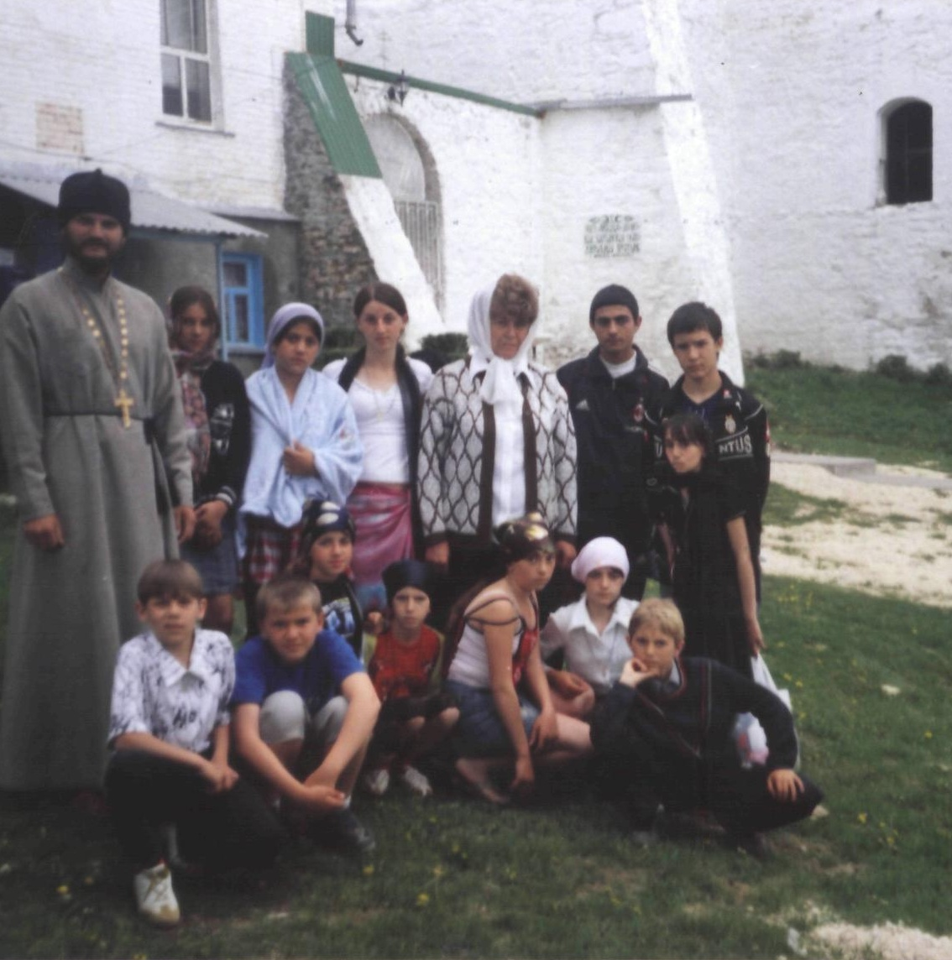
ПОЕЗДКА К СВЯТОМУ
ИСТОЧНИКУ В ХОДЖОХ

Slide 30
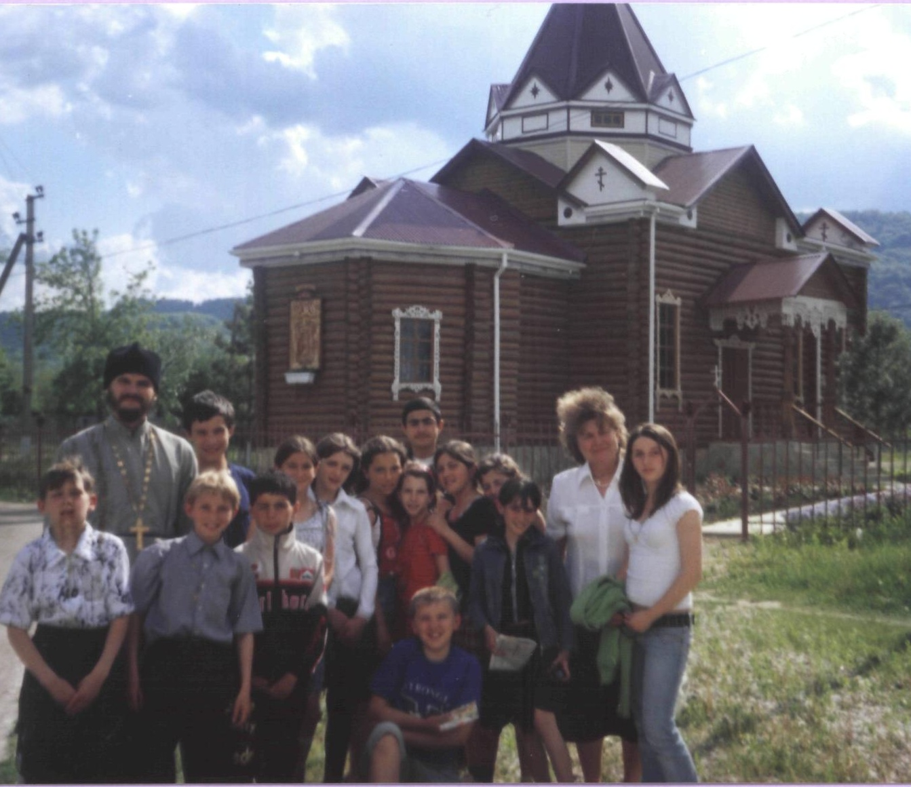

Slide 31
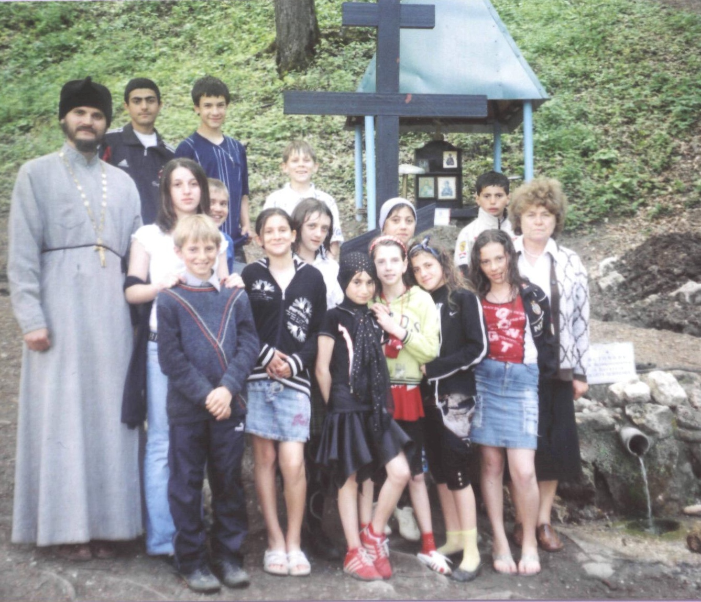

Slide 32


Slide 33
8. ОБОБЩАЮЩИЙ ЭТАП
ПРАКТИЧЕСКАЯ ПРОВЕРКА ДОСТИГНУТЫХ РЕЗУЛЬТАТОВ
ВНЕСЕНИЕ КОРРЕКТИРОВОК В ХОД ЭКСПЕРИМЕНТА
ПОВТОРНАЯ ПРОВЕРКА ДОСТИГНУТЫХ РЕЗУЛЬТАТОВ
ФИКСАЦИЯ ВСЕХ ИТОГОВ
ПООЩРЕНИЯ
АНАЛИЗ ПРОДЕЛАННОЙ РАБОТЫ И ОБОБЩЕНИЕ РЕЗУЛЬТАТОВ

Slide 34
9. ЗНАЧЕНИЕ ОЖИДАЕМЫХ РЕЗУЛЬТАТОВ ДЛЯ СОВЕРШЕНСТВОВАНИЯ ВОСПИТАТЕЛЬНОЙ СИСТЕМЫ ПО ДУХОВНО-НРАВСТВЕННОМУ
ВОСПИТАНИЮ ДЕТЕЙ И МОЛОДЕЖИ

Slide 35
Формирование духовно-нравственного
Сознания детей и населения станицы
Воспитание законопослушных граждан, верных
традициям кубанского казачества,
Православной вере
Воспитание в детях высокого чувства сознания,
нравственности и морали посредством
тесного взаимодействия школы,
Православной церкви, семьи
Обеспечение преемственности поколений
Формирование стремления к здоровому
образу жизни

Slide 36
Обеспечение единства учебно-воспитательного
процесса по духовно-нравственному воспитанию
Формирование научно обоснованного
представления об истории своей малой родины
Конструирование действительной системы
мониторинга воспитанности учащихся
Формирование системы грамотного
педагогического поиска
Повышение продуктивности и качества
учебно-воспитательной работы
Мы полагаем, что ожидаемые результаты, разработанные
мероприятия, система мониторинга могут быть
использованы в школах Апшеронского района

Slide 37
10. НЕОБХОДИМЫЕ УСЛОВИЯ ПРОВЕДЕНИЯ ЭКСПЕРИМЕНТА

Slide 38
Готовность педагогического коллектива к участию в проекте
Укрепление материально-технической базы
Готовность администрации школы оказать методическую, финансовую и организационную поддержку проекта
Образование родителей с целью формирования у них заинтересованного отношения к духовно-нравственному воспитанию детей и молодежи
Создание творческих мастерских и семинарских занятий в рамках осуществления проекта
Отработка новых педагогических технологий и воспитательных систем

Slide 39
11. ФОРМЫ КОНТРОЛЯ РЕЗУЛЬТАТОВ
ЭКСПЕРИМЕНТА

Slide 40
Достоверность результатов эксперимента будет подтверждаться специальной системой различных видов исследования, содержание и характер которых подлежит согласованию педагогов школы, Православной церкви, отделом культуры по делам молодежи.
МЕТОДЫ ИССЛЕДОВАНИЯ
наблюдение
диагностика
анкетирование
тестирование
мониторинг
Контрольно-инспекционную деятельность (самоконтроль)
Установление обратной связи и формирование банка данных
Анализ и обсуждение хода инновационного процесса на методических объединениях, педагогических советах, районных методических объединениях

Slide 41
12. ПРЕДЛОЖЕНИЯ ПО ВОЗМОЖНОМУ РАСПРОСТРАНЕНИЮ
ЭКСПЕРИМЕНТА В СИСТЕМЕ ОБРАЗОВАНИЯ РАЙОНА

Slide 42
МОУСОШ № 9 отмечает исключительную значимость проблемы духовно-нравственного воспитания детей и молодежи на основах Православной культуры и истории казачества Кубани.
Решить проблему духовно-нравственного воспитания детей и молодежи можно только на основе взаимодействия усилий специалистов разного профиля: педагогов, служителей церкви, работников культуры, педагогов дополнительного образования.
Мы считаем, что Управление образования Администрации МО Апшеронский район может расширить систему работы по духовно-нравственному воспитанию детей и молодежи.

Slide 43
Для этого необходимо:
Совместная работа школы с отделом воспитательной работы управления образования Администрации МО Апшеронский район
Участие в мероприятиях, проводимых отделом молодежи при Администрации МО Апшеронский район
Взаимодействие и обмен опытом со школами района
в работе по данной проблеме
Проведение на базе школы семинаров по духовно-нравственному воспитанию детей и молодежи
Проведение внеклассных мероприятий по духовно-нравственному воспитанию детей и молодежи
Введение кружков с духовно-нравственной тематикой
Взаимодействие образовательного пространства
на территории станицы Нефтяной
Распространение опыта работы педагогического коллектива
школы через средства массовой информации

Slide 44
Считаем, что данная проблема имеет универсальный характер, а ее результаты применимы для многих образовательных учреждений системы образования Апшеронского района

